Slide 1
Analiza fișierelor prefetch/superfetch

Slide 2
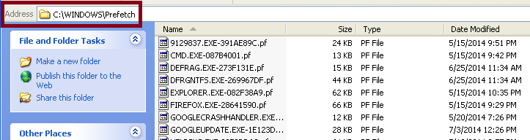
Analiza fișierului prefetch
Fișiere create în timpul executării de boot și de aplicație, concepute pentru a accelera încărcarea aplicației
Conțin informații valoroase pentru analistul criminalistic

Slide 3
Metadatele fișierului prefetch
Fișierele prefetch conțin:
Calea de execuție
Numărul de runde
Numărul de serie al volumului
Fișiere accesate în timpul executării aplicației
Timpul creării, care poate indica prima dată de rulare
Timpul ultimei derulări

Slide 4
Analiza fișierului prefetch
Fișierele Prefetch se păstrează în: C:\WINDOWS\Prefetch
XP/Vista/7 rețin 128 Prefetch files
8+ reține 1024 fișiere Prefetch
Numele fișierelor prefetch este un hibrid dintre numele fișierului și al hash-ului căii de execuție, inclusiv argumentele liniei de comandă pentru DLL-uri și se termină cu .pf
(exename)-(hash_.pf
NC.EXE-06264562.pf

Slide 5
Analiza fișierului prefetch
Există trei tipuri de fișiere prefetch:
Boot trace
Folosite la pornirea sistemului
NTOSBOOT-BOODFAAD.pf
Aplicație
Windows & alte programe
Notepad, Microsoft Word, malware
Aplicație Hosting
Fișiere folosite pentru pornirea altor procese
RUNDLL32.exe
DLLHOST.exe
MMC.exe

Slide 6
Analiza fișierului prefetch
Prefetching-ul este controlat de o cheie de registru:
- HKEY_LOCAL_MACHINE\SYSTEM\CurrentControlSet\Control\Session Manager\Memory Management\PrefetchParameters
Tipul de prefetching se conține în valoarea EnablePrefetcher
0: Prefetching-ul este dezactivat
1: Prefetching-ul aplicației este pornit
2: Prefetching-ul de boot este activat
3: Atât prefetching-ul aplicației cât și cel de boot sunt activate
În Windows XP, prefetching-ul aplicației și prefetching-ul de boot sunt pornite implicity default
Prefetching-ul în Windows Server 2003/2008 este pornit implicit

Slide 7
Valoarea fișierelor prefetch
De ce ne preocupă fișierele Prefetch?
Pot păstra date despre malware executat pe un sistem
Pot afișa fișiere executate din medii detașabile
Ajută în analiza temporară a unui drive
Afișează potențiale fișiere de exfiltrație, deoarece toate fișierele accesate în primele zece secunde după execuție sunt înregistrate în fișierul Prefetch
Afișează de câte ori a fost executat un executabil

Slide 8
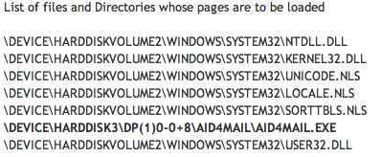
Analiza fișierului prefetch
Înregistrarea de mai jos arată programele executate de pe un dispozitiv USB

Slide 9
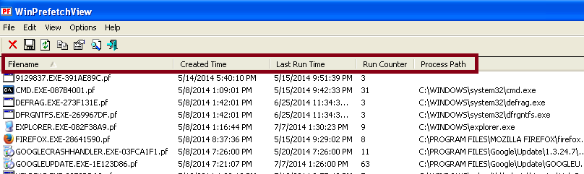
Analiza fișierului prefetch
Instrumente utilizate pentru a analiza fișierele Prefetch
PECmd.exe (Eric Zimmerman)
WinPrefetchView (NirSoft)
Windows File Analyzer (WFA)

Slide 10
Analiza fișierului prefetch
Recuperarea fișierelor prefetch șterse
Se încarcă anteturile de fișiere în spațiul nealocat
Cuvânt cheie anter de fișier SCCA (la offset 4 la 4 baiți)
\?\x00\x00\x00\x53\x43\x43\x41 (? signifies wildcard)
Nu există niciun footer pentru fișierul Prefetch
Totuși puteți analiza fișierele Prefetch parțial recuperate
Byte offset 4

Slide 11

SSDs și Prefetch
Dacă se stabilește că sistemul de operare se află pe o unitate SSD (SSD), atunci prefetching-ul va fi dezactivat automat
Imagine de pe diskdoctors.com.

Slide 12
SuperFetch
Începând cu Vista, Microsoft a introdus SuperFetch ca o completare la Prefetch
Scopul a fost de a încărca aplicațiile mai rapid
Analizează modelele de utilizare a aplicațiilor și preîncărcă conținutul în cache, pe baza datei, orei, etc.
Constă dintr-o serie de baze de date "Ag * .db" din folderul Prefetch
Stabilește dacă drive-ul este un SSD și va dezactiva funcțiile SuperFetch, ReadyBoot și ReadyBoost

Slide 13
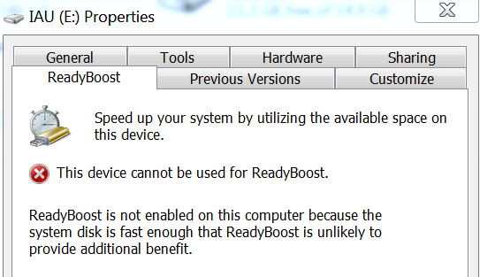
ReadyBoost și ReadyBoot
ReadyBoost
ReadyBoot
Permite cache-ul de memorie pentru dispozitive externe de stocare
Limita de 32 GB per fișier cache
Toate datele sunt criptate pe dispozitiv cu AES-128
Creat pentru a accelera procesul de încărcare
Creează cache-ul fișierelor de boot pe disc

Slide 14
Rezumat
Fișierele prefetch pot fi esențiale în vânătoarea de programe malware
Acestea ne permit să vedem aplicațiile care au fost executate pe un sistem, împreună cu detalii importante, cum ar fi mărcile de timp și numărul de executări
Poate exista pentru fișierele care nu mai sunt pe un sistem

Slide 15
Laboratorul 5 – Analiza Prefetch

